Slide 1

Chủ đề 2
Tuần 8
Bài
16
ĐỌC – Tiết 1 + 2
KHI TRANG SÁCH MỞ RA

Slide 2







YÊU CẦU CẦN ĐẠT
- Đọc đúng, rõ ràng bài thơ, biết ngắt nhịp thơ, ngắt hơi ở cuối mỗi dòng thơ, nghỉ hơi ở cuối mỗi khổ thơ.
- Nhận biết được các chi tiết trong tranh; Nắm được nội dung bài thơ.
3
4
- Thêm yêu sách và có thêm cảm hứng để đọc sách.

Slide 3




Nói tên những cuốn sách mà em đã đọc. Giới thiệu về một cuốn sách em thích nhất.

Slide 4


ĐỌC

Slide 5
KHI TRANG SÁCH MỞ RA
Khi trang sách mở ra
Chân trời xa xích lại
Bắt đầu là cỏ dại
Thứ đến là cánh chim
Sau nữa là trẻ con
Cuối cùng là người lớn.
Trong trang sách có biển
Em thấy những cánh buồm
Trong trang sách có rừng
Với bao nhiêu là gió.
Trang sách còn có lửa
Mà giấy chẳng cháy đâu
Trang sách có ao sâu
Mà giấy không hề ướt.
Trang sách không nói được
Sao em nghe điều gì
Dạt dào như sóng vỗ
Một chân trời đang đi.

Slide 6
* Bài thơ có 4 khổ thơ:
Khổ thơ 1: Từ đầu đến là người lớn.
Khổ thơ 2: Tiếp theo đến …bao nhiêu là gió
Khổ thơ 3: Trang sách còn có lửa đến … không hề ướt.
Khổ thơ 4: Khổ thơ còn lại.

Slide 7
KHI TRANG SÁCH MỞ RA
Khi trang sách mở ra
Chân trời xa xích lại
Bắt đầu là cỏ dại
Thứ đến là cánh chim
Sau nữa là trẻ con
Cuối cùng là người lớn.
Trong trang sách có biển
Em thấy những cánh buồm
Trong trang sách có rừng
Với bao nhiêu là gió.
Trang sách còn có lửa
Mà giấy chẳng cháy đâu
Trang sách có ao sâu
Mà giấy không hề ướt.
Trang sách không nói được
Sao em nghe điều gì
Dạt dào như sóng vỗ
Một chân trời đang đi.
1
3
2
4

Slide 8

Giải nghĩa từ
Cỏ dại: cỏ mọc tự nhiên
Thứ đến: sau đó.
Dạt dào: dâng lên nhiều, tràn đầy.

Slide 9

KHI TRANG SÁCH MỞ RA
1
Khi trang sách mở ra
Chân trời xa xích lại
Bắt đầu là cỏ dại
Thứ đến là cánh chim
Sau nữa là trẻ con
Cuối cùng là người lớn.
Trong trang sách có biển
Em thấy những cánh buồm
Trong trang sách có rừng
Với bao nhiêu là gió.
Trang sách còn có lửa
Mà giấy chẳng cháy đâu
Trang sách có ao sâu
Mà giấy không hề ướt.
Trang sách không nói được
Sao em nghe điều gì
Dạt dào như sóng vỗ
Một chân trời đang đi.
3
2
4
Luyện đọc nối tiếp

Slide 10

Khi trang sách mở ra
Chân trời xa xích lại
Bắt đầu là cỏ dại
Thứ đến là cánh chim
Sau nữa là trẻ con
Cuối cùng là người lớn.
1

Slide 11

Luyện đọc nhóm

Slide 12
Trả lời câu hỏi

Slide 13

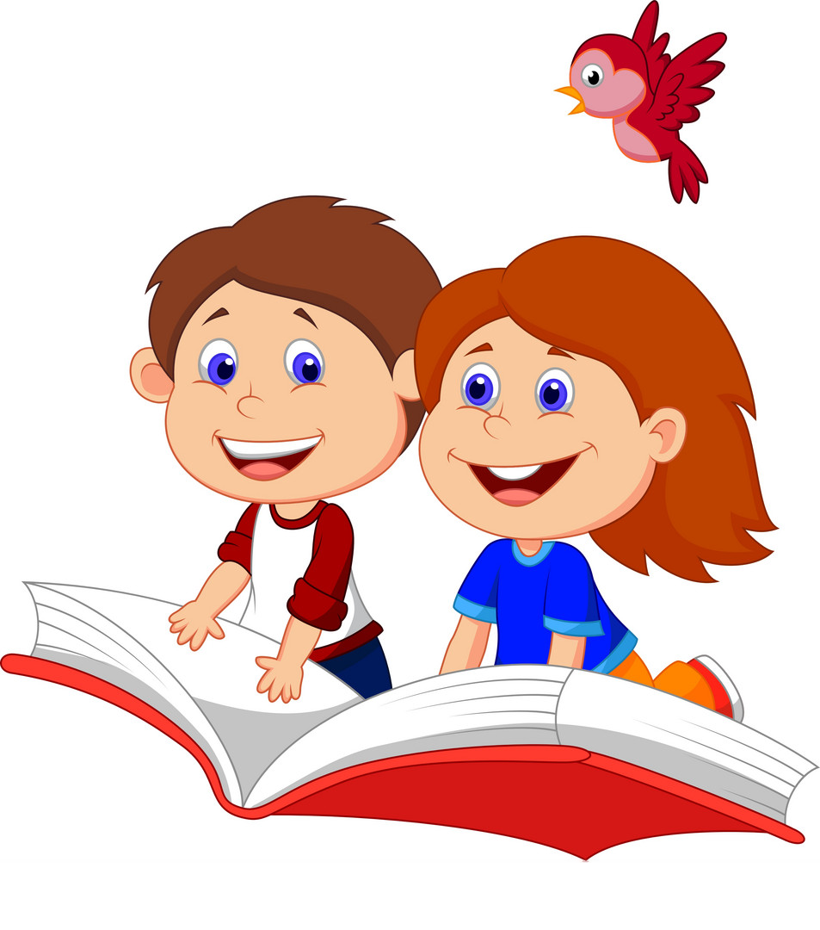
1. Sắp xếp các sự vật sau theo thứ tự trong bài thơ.
Khi trang sách mở ra
Chân trời xa xích lại
Bắt đầu là cỏ dại
Thứ đến là cánh chim
Sau nữa là trẻ con
Cuối cùng là người lớn.
1
1. Cỏ dại
2. Cánh chim
3. Trẻ con
4. Người lớn

Slide 14

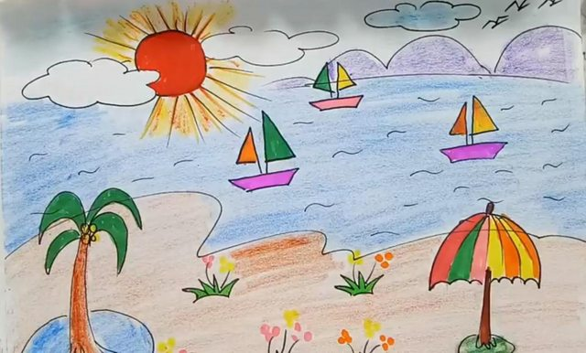
2. Trong khổ thơ thứ 2 và thứ 3 bạn nhỏ thấy gì trong trang sách ?
Trong trang sách có biển
Em thấy những cánh buồm
Trong trang sách có rừng
Với bao nhiêu là gió.
2
Khổ thơ thứ 2 bạn nhỏ thấy trong trang sách có biển, có những cánh buồm, có rừng cây lộng gió.

Slide 15
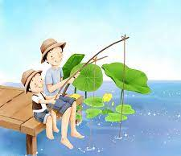
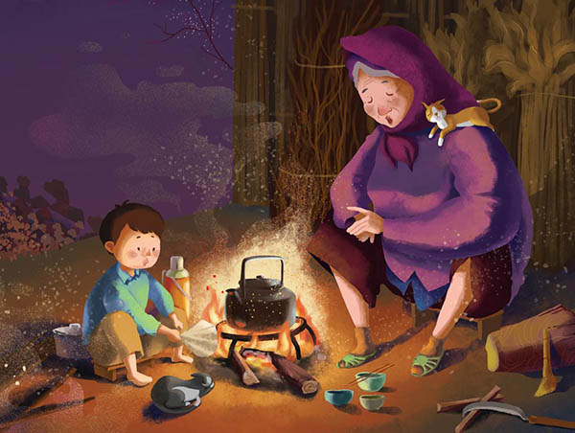
2. Trong khổ thơ thứ 2 và thứ 3 bạn nhỏ thấy gì trong trang sách ?
Trang sách còn có lửa
Mà giấy chẳng cháy đâu
Trang sách có ao sâu
Mà giấy không hề ướt.
3
Khổ thơ thứ 3 bạn nhỏ thấy trong trang sách có lửa, có ao sâu.

Slide 16
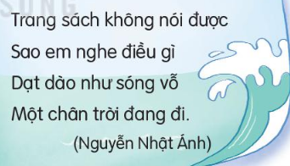
4
3. Theo em khổ thơ cuối ý nói gì?
Trong trang sách có tiếng sóng vỗ.
Trong trang sách có mây trời đang bay.
Trong trang sách có nhiều điều thú vị về cuộc sống.

Slide 17



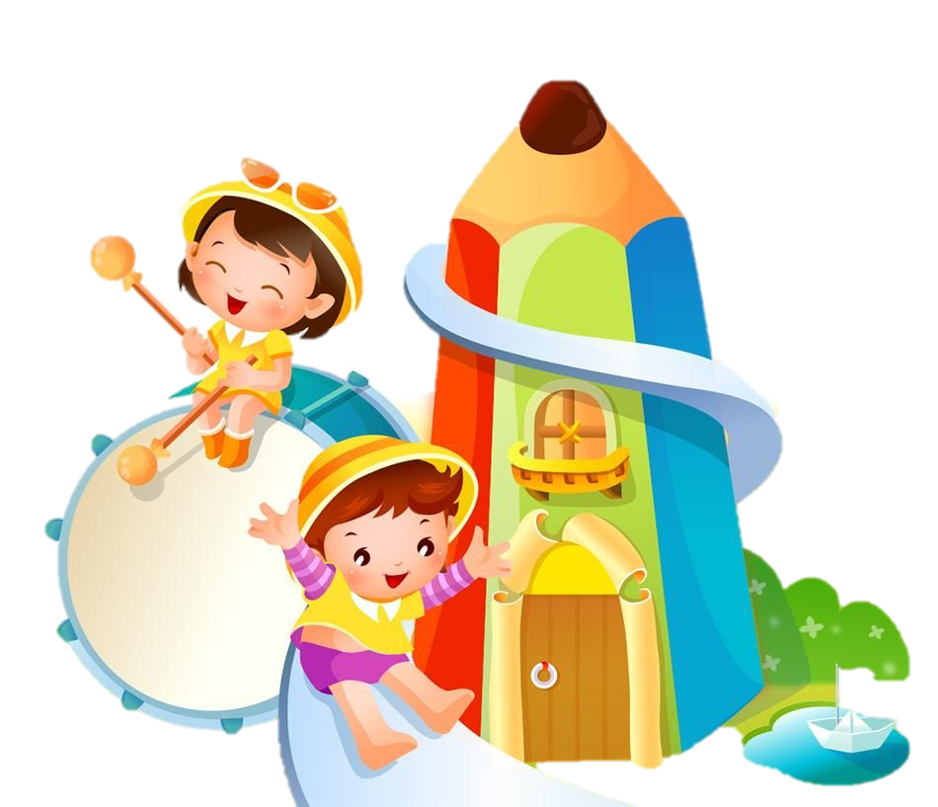
Luyện đọc lại

Slide 18


Chia sẻ trước lớp
Tiêu chí đánh giá đọc
1
Đọc đúng từ ngữ, ngắt đúng nhịp thơ, ngắt nghỉ hơi đúng
2
Đọc to, rõ ràng, đúng tốc độ
3
Đọc diễn cảm, giọng phù hợp với nội dung bài thơ

Slide 19
Ý NGHĨA
Nhờ đọc sách, chúng ta hiểu biết nhiều điều hơn. Do vậy, chúng ta nên đọc sách mỗi ngày.

Slide 20

Luyện tập theo văn bản đọc

Slide 21

1. Tìm trong khổ thơ thứ 2 và thứ 3 những từ ngữ chỉ sự vật?
Trong trang sách có biển
Em thấy những cánh buồm
Trong trang sách có rừng
Với bao nhiêu là gió.
Trang sách còn có lửa
Mà giấy chẳng cháy đâu
Trang sách có ao sâu
Mà giấy không hề ướt.
2
trang sách
biển
3
Trang sách
lửa
cánh buồm
giấy
trang sách
rừng
Trang sách
ao
gió
giấy

Slide 22
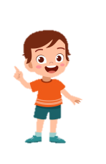
2. Đặt một câu về một câu chuyện.
M: Truyện Tích Chu nói về tình cảm bà cháu.
M: Truyện Vịt con xấu xí là một truyện thần kì dành cho trẻ em.

Slide 23
* Khi đặt câu con cần lưu ý điều gì?
* Khi đặt câu con cần lưu ý:
- Câu văn phải diễn đạt một ý trọn vẹn.
* Khi viết câu văn cần lưu ý:
- Viết hoa chữ cái đầu câu.
- Cuối câu có dấu chấm.

Slide 24
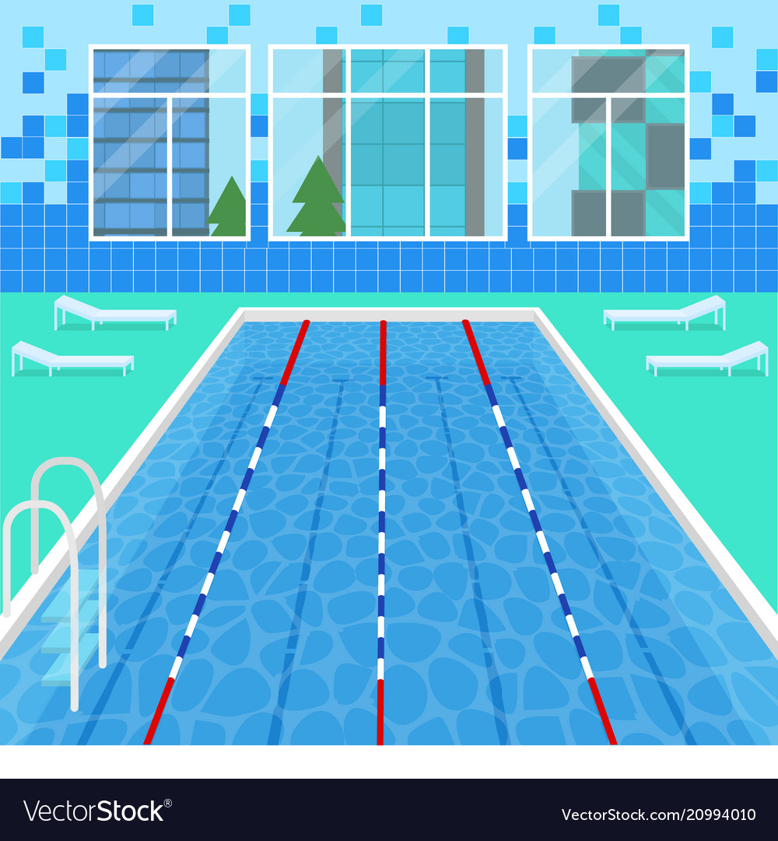

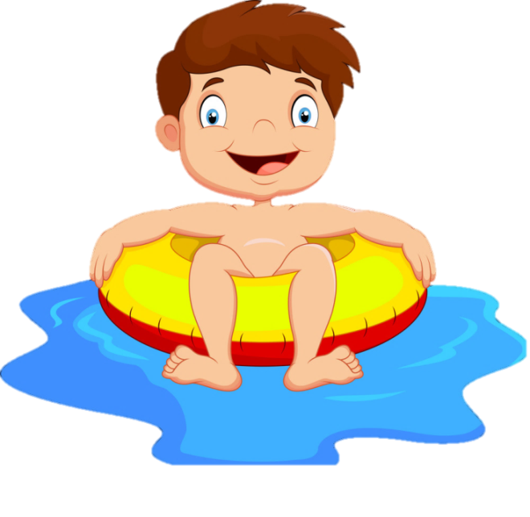
Hôm nay các con học bài gì?
Khi trang sách mở ra.
Trở về

Slide 25

Mỗi khi lật từng trang sách để học bài, con thấy được điều gì?
Mỗi trang sách đem đến cho chúng ta những điều hay, những điều mới lạ, những kiến thức vô cùng quý giá.
Trở về

Slide 26
Theo con, sách có tác dụng gì đối với cuộc sống của chúng ta?
Sách mang đến cho ta nhiều điều mới lạ và đẹp đẽ về thế giới xung quanh. Nhờ đọc sách, chúng ta hiểu biết nhiều hơn. Do vậy, chúng ta nên đọc sách mỗi ngày.
Trở về

Slide 27
Các con cần làm gì để giữ sách, vở luôn đẹp, luôn mới?
Cần giữ gìn và bảo quản sách vở cẩn thận. mỗi khi dùng xong, cất sách vào cặp hoặc để gọn gàng lên giá sách.
Trở về

Slide 28
YÊU CẦU CẦN ĐẠT
- Đọc đúng, rõ ràng bài thơ, biết ngắt nhịp thơ, ngắt hơi ở cuối mỗi dòng thơ, nghỉ hơi ở cuối mỗi khổ thơ.
- Nhận biết được các chi tiết trong tranh; Nắm được nội dung bài thơ.
3
4
- Thêm yêu sách và có thêm cảm hứng để đọc sách.

Slide 29
Định hướng tiếp theo
Các con hãy chăm chỉ đọc sách mỗi ngày
- Luôn giữ gìn sách vở cẩn thận để sách vở luôn đẹp, luôn mới.
- Chuẩn bị bài sau:
Ôn tập giữa học kì 1

Slide 30

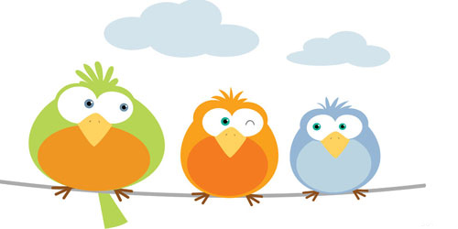


Tạm biệt và hẹn gặp lại
các con vào những tiết học sau!

Slide 31
Hướng dẫn nhóm trưởng điều hành hoạt động nhóm
Họ và tên nhóm trưởng: ………………………………………. Nhóm số:………..…….
Tớ chào các bạn, tớ là nhóm trưởng của nhóm ……
Bây giờ mỗi bạn sẽ nói tên một câu chuyện mà mình thích và kể về câu chuyện đó.
Tớ xin giới thiệu trước:
Cuốn sách mà tớ thích là …………………………………………………………………………….
2. Tớ mời bạn………………………………………………………………………………………….
3. Tiếp theo là bạn: …………………………………………………………………………………...
4. Bạn: ………………………………………………………………………………………………...
5. Bạn: ………………………………………………………………………………………………...
6. Bạn: ………………………………………………………………………………………………...
7. Bạn: …………………………………………………………………………………....…………...
(Nhóm trưởng ghi tên bạn và tên sách mà bạn giới thiệu đọc trước lớp)

Slide 32
Nói tên những cuốn sách em đã đọc. Giới thiệu về một cuốn sách em thích nhất.
Cuốn sách gồm 7 truyện ngắn. Câu chuyện ‘‘Có một con mọt sách’’ kể về cậu bé Sinh đam mê đọc sách nhưng đọc không đúng kỹ thuật nên bị biến thành con mọt, phải bò trên trang sách. Vì vậy, các con muốn không bị biến thành con mọt sách thì nên đọc sách đúng kỹ thuật và luôn vệ sinh mắt đúng cách.

Slide 33
Nói tên những cuốn sách em đã đọc. Giới thiệu về một cuốn sách em thích nhất.
Những tấm lòng cao cả là một cuốn tiểu thuyết trẻ em của nhà văn người Ý’ ghi lại nhật kí của cậu bé Enricô . Qua câu chuyện, tác giả muốn gửi gắm những bài học đạo đức sâu sắc cũng như vai trò quan trọng của nhà trường, cha mẹ trong việc dạy dỗ trẻ em.

Slide 34
Nói tên những cuốn sách em đã đọc. Giới thiệu về một cuốn sách em thích nhất.
Đây là một truyện cổ tích thần kỳ dành cho trẻ em của nhà văn người Đan Mạch Andersen.Truyện kể về một chú vịt con sinh ra trong một sân nuôi gia cầm, bị những gia cầm khác chung quanh đối xử tồi tệ, bắt nạt, cho tới khi chú lớn lên trở thành một con thiên nga xinh đẹp trước sự kinh ngạc của những gia cầm khác.

Slide 35
Nhờ đọc sách, chúng ta hiểu biết nhiều điều hơn. Do vậy, chúng ta nên đọc sách mỗi ngày.
Sách mở ra trước mắt chúng ta cả một thế giới sinh động và hấp dẫn. Sách là kho tàng tri thức của nhân loại. Đọc sách giúp ta nâng cao hiểu biết, làm giàu cho tri thức của chúng ta. Vì vậy các con hãy chăm chỉ đọc sách nhé!.

